Slide 1
Отчет о проделанной работе
за летний оздоровительный период 2021 г.
в подготовительной группе
Выполнила:
Воспитатель Вологодская В.В

Slide 2
Основная цель работы в летний оздоровительный период - сохранение и укрепление физического и психического здоровья детей с учетом их индивидуальных особенностей. Полное удовлетворение потребностей растущего организма в отдыхе, творческой деятельности и движении.

Slide 3
На летний оздоровительный период были поставлены следующие задачи: 1. Создать условия, обеспечивающие охрану жизни и укрепление здоровья детей, предупреждение заболеваемости и травматизма. 2. Реализовать систему мероприятий, направленных на оздоровление и физическое воспитание детей, развитие самостоятельности, инициативности, любознательности и познавательной активности дошкольников. 3. Проводить осуществление педагогического и санитарного просвещения родителей по вопросам воспитания и оздоровления детей в летний период.

Slide 4
Приоритетные направлениями работы на летний период: — физкультурно- оздоровительная работа; — культурно- досуговая деятельность.

Slide 5
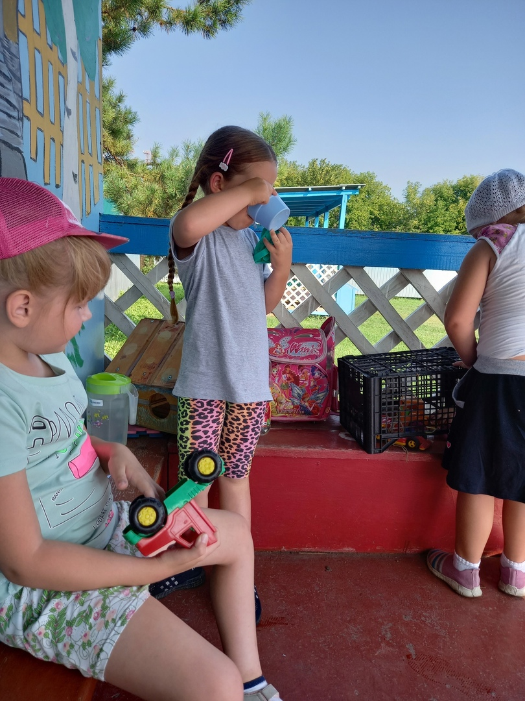
Столько света! Столько солнца! Столько зелени кругом! Наступило снова лето, И тепло пришло к нам в дом.
А вокруг так много света, Пахнет елью и сосной. Вот бы было так, что лето Было целый год со мной!

Slide 6
Особое внимание было уделено образовательным областям:
физическое развитие, речевое развитие, познавательное развитие, художественно-эстетическое развитие, социально коммуникативное развитие

Slide 7
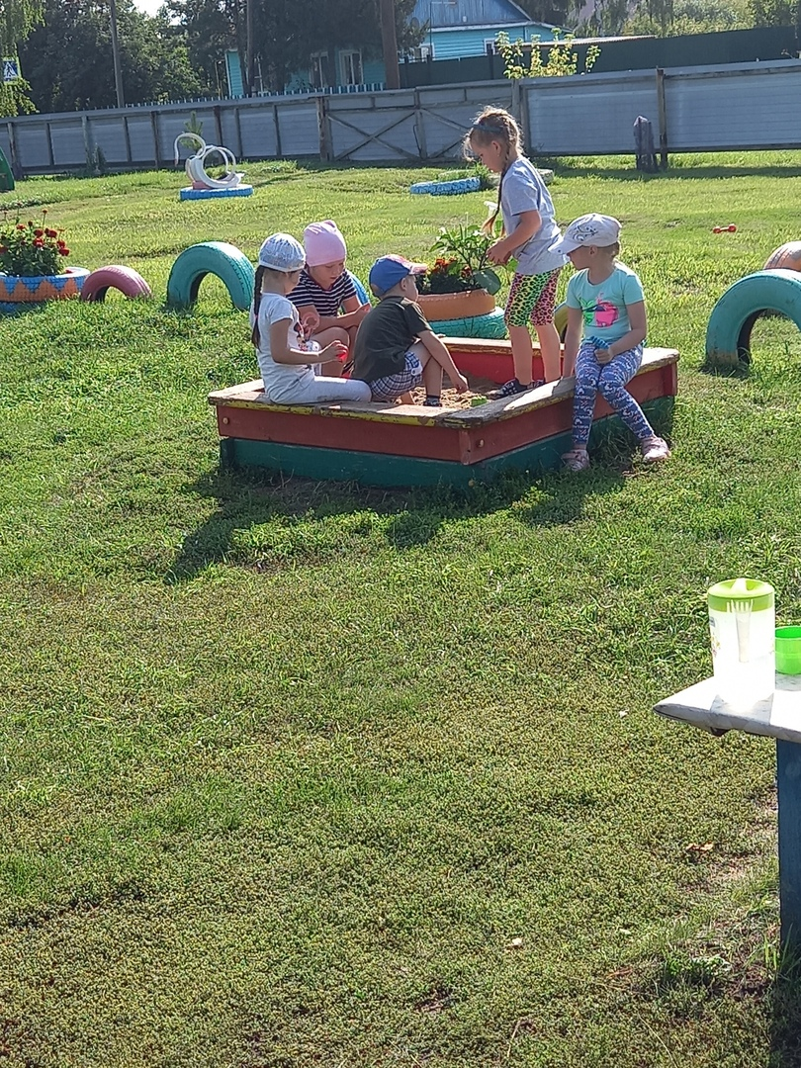
До чего хорош денек! Веет легкий ветерок. Солнца летнего лучи Так приятно горячи! .

Slide 8
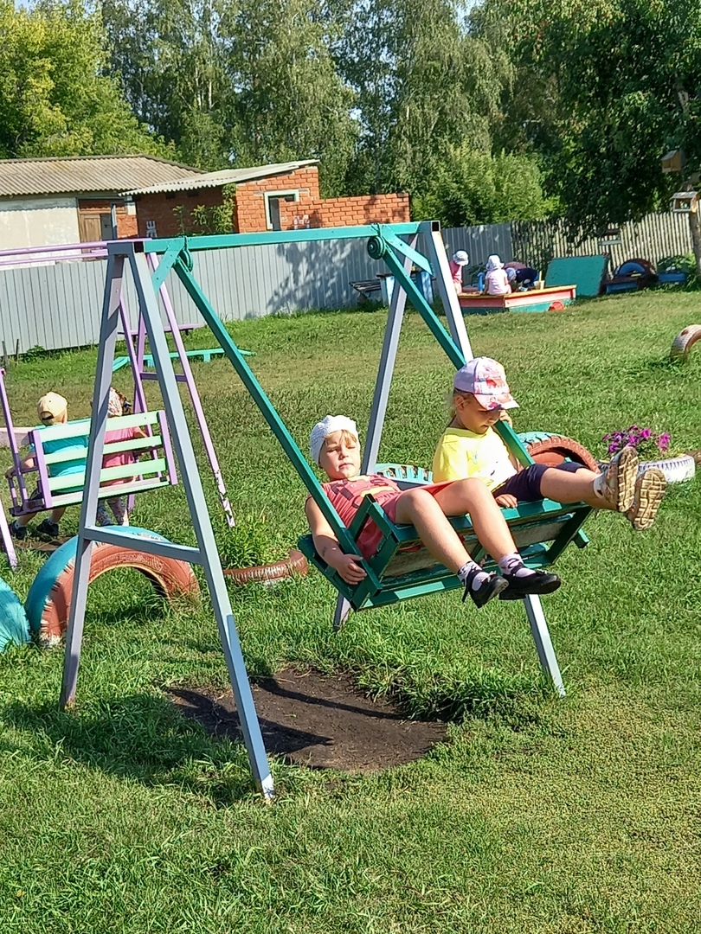

Slide 9
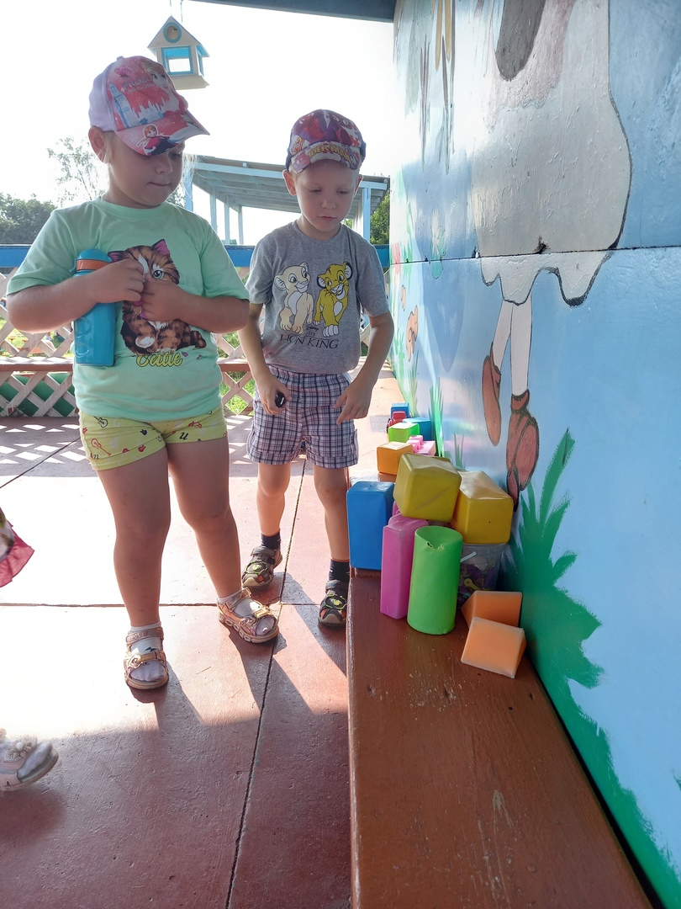

Slide 10
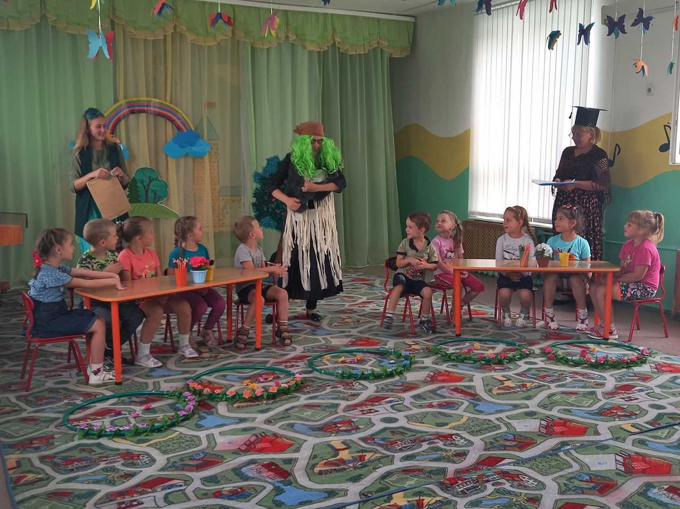

Slide 11
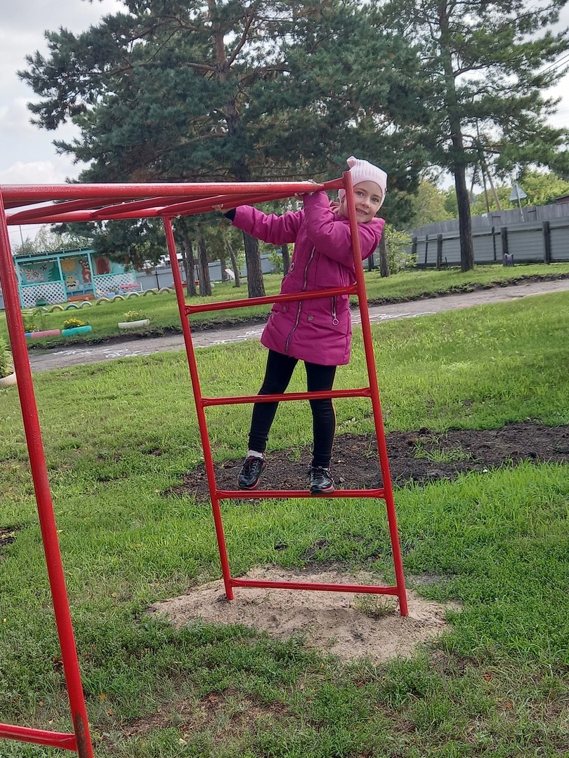
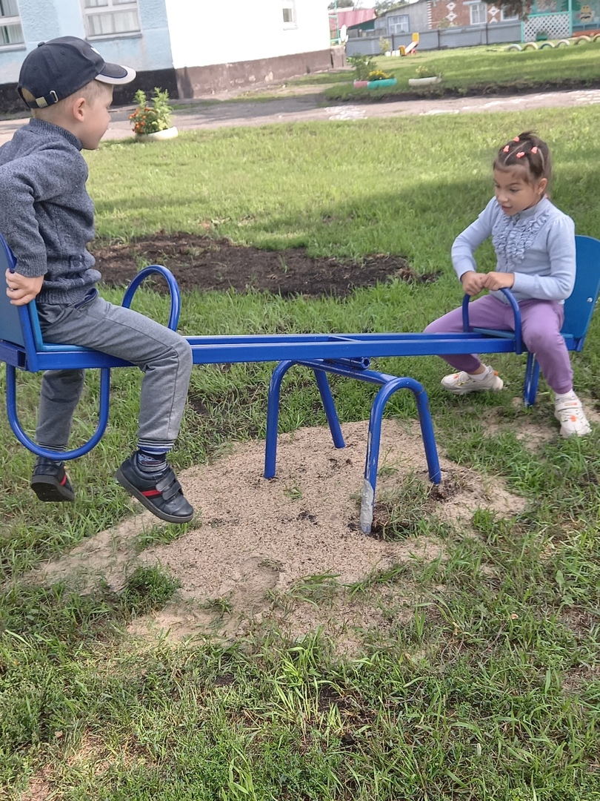

Slide 12
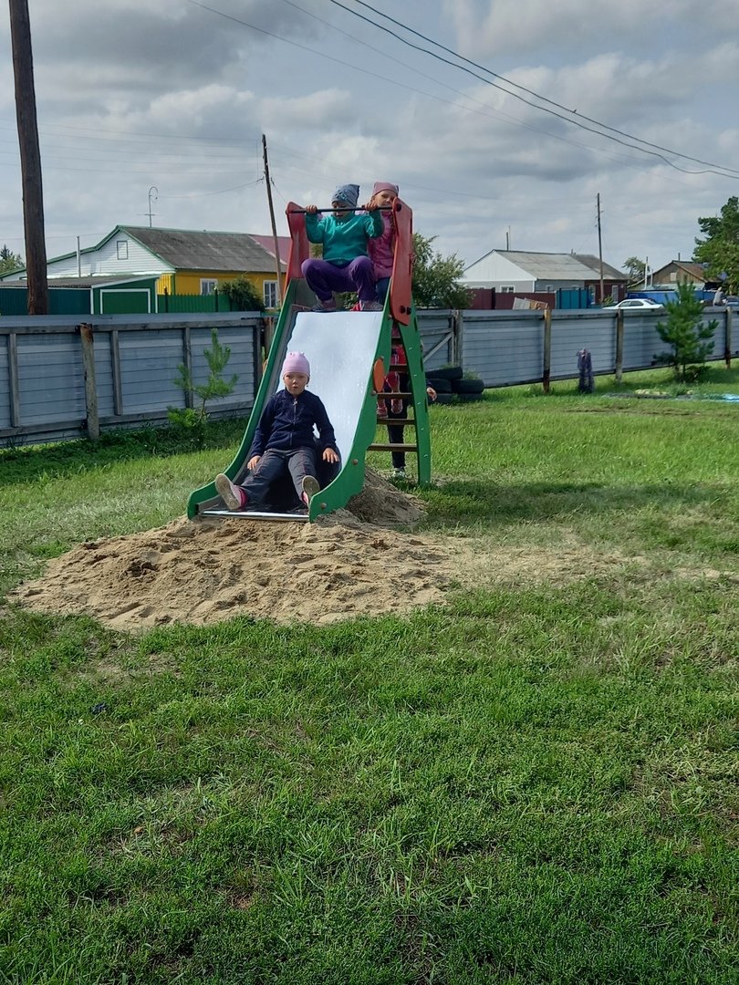
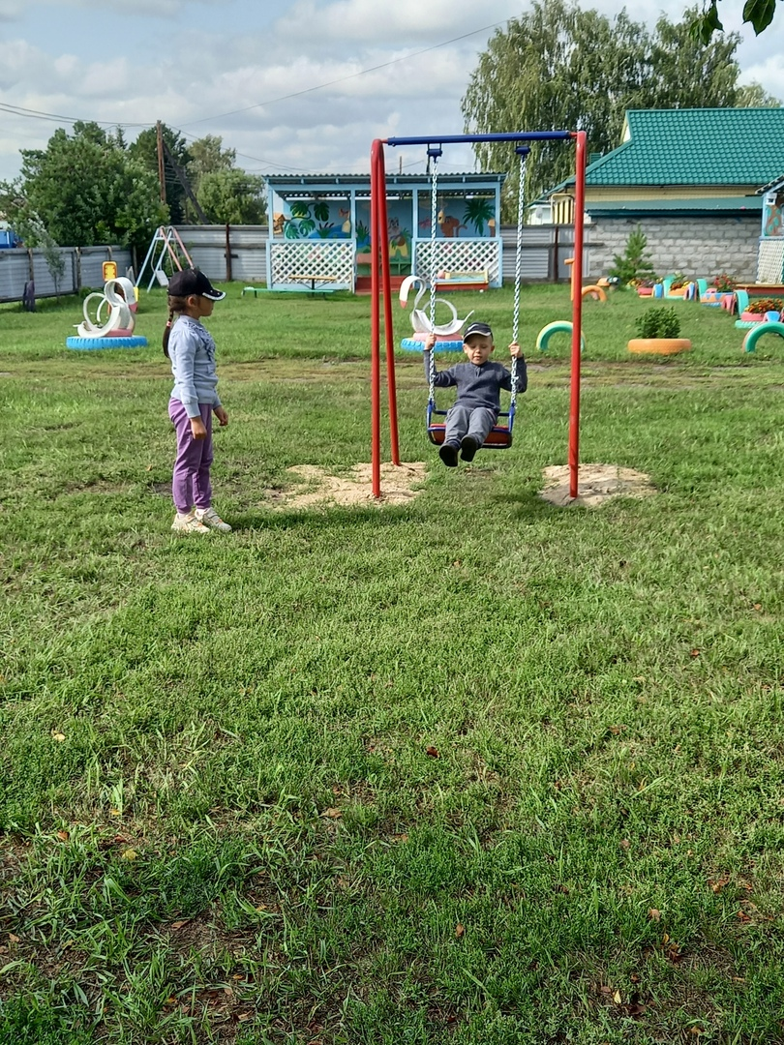
Почему для всех ребят лета не хватает?
—Лето, словно шоколад, очень быстро тает!

Slide 13
Вывод:
Подводя итоги летней оздоровительной работы в нашей группе, можно сделать вывод, что нам удалось организовать полноценный, интересный и насыщенный событиями и делами отдых дошкольников, успешно реализовать все поставленные воспитательно-образовательные задачи. Проведенная работа с детьми способствовала укреплению здоровья детей, их физическому,психическому,интеллектуальному и эстетическому развитию. В результате проведенной работы была снижена заболеваемость. Все запланированные мероприятия по летней оздоровительной работе реализованы.

Slide 14
Отчет о проделанной работе
за летний оздоровительный период 2021 г.
в подготовительной группе
Выполнила:
Воспитатель Вологодская В.В

